Slide 1
파이썬 데이터분석
모델 평가

Slide 2
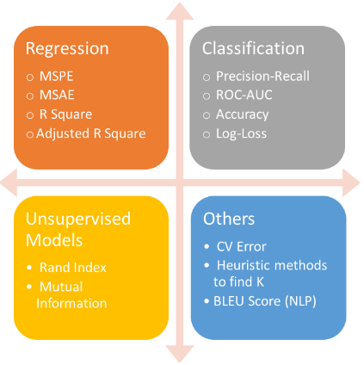
1. 모델 평가 개요
모델 평가 지표
편의상 모델의 목적에 따라 크게 회귀(Regression)모델과 분류(Classification)모델로 나눈다면, 최종 모델의 성능을 평가할 각각에 적합한 지표가 있다.
주어진 데이터로 모델을 만든 뒤, 해당 모델이 확인되지 않은 다른 상황과 데이터에서도 적절한 설명력과 분류 능력을 지녀야 현실 문제에서 사용 가능하다.
위와 같은 과정이 제대로 이루어진 모델이 ‘일반화’가 잘 이루어졌다고 하며, 해결하고자 하는 문제를 정확히 정의하고 좋은 데이터를 사용해야 좋은 모델이 생성된다.
각종 모델 및 평가 지표
출처: 핸즈온 머신러닝 2판, 오렐리앙 제롱, 한빛미디어
https://tensorflow.blog/머신-러닝의-모델-평가와-모델-선택-알고리즘-선택-1/
https://codingrabbit.tistory.com/13

Slide 3
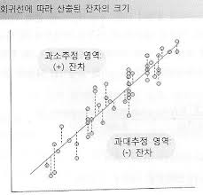
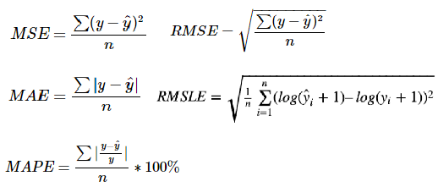
2. 회귀 모델 평가 방법
회귀 모델 평가 방법
회귀 모델
잔차(표본으로 얻은 회귀 식의 예측 값과 실제 값의 차이), 곧 Y-Ŷ 값이 회귀 모델의 기본 평가 기준이 된다.
단, 위의 값을 그대로 더하면 0으로 상쇄가 되므로 식을 변형하여 적절한 평가지표를 선택한다.
출처: 핸즈온 머신러닝 2판, 오렐리앙 제롱, 한빛미디어
회귀 모델 평가 지표 예시
https://rk1993.tistory.com/entry/모델-성능-평가-지표-회귀-모델-분류-모델
http://elearning.kocw.net/contents4/document/lec/2013/Konkuk/Choijaeheon/13.pdf

Slide 4
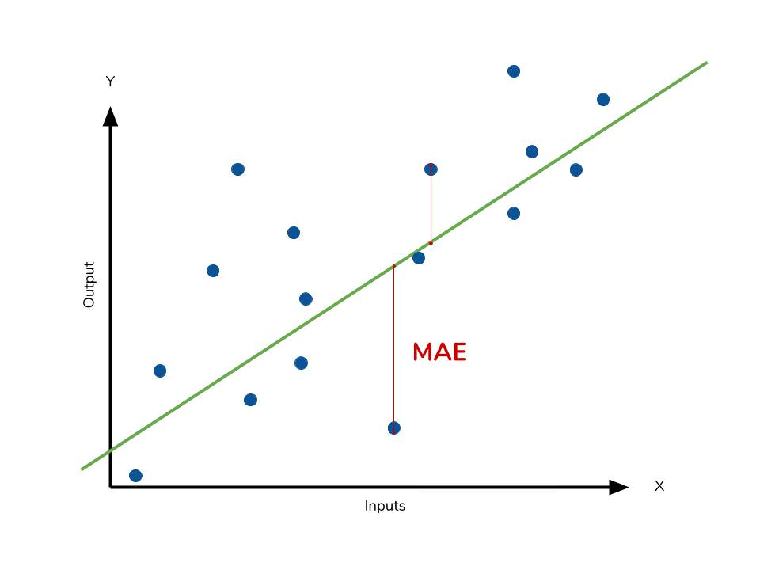
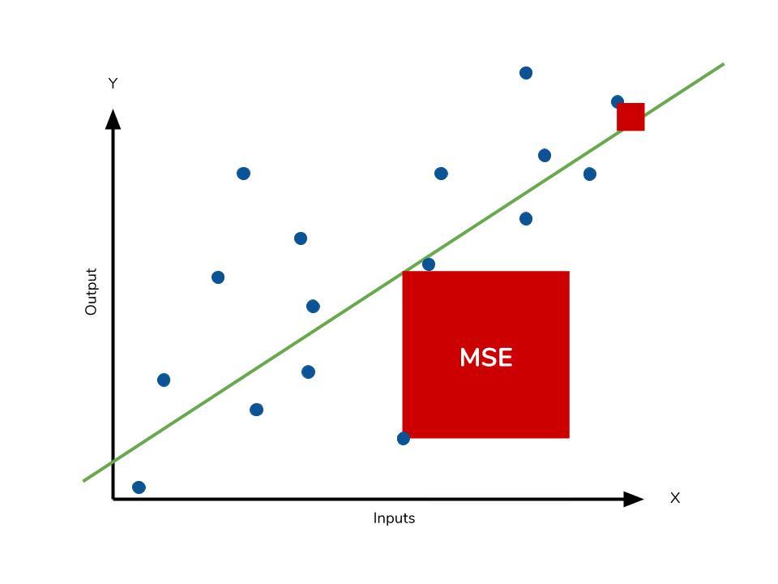
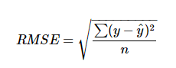
3. 회귀 모델 평가 지표
평가 지표 종류
MAE(Mean Absolute Error)
MSE(Mean Squared Error)
잔차의 절댓값 평균
직관적으로 예측값과 실제값의 차이를 파악할 수 있으나 그 차이의 방향성을 알 수 없다.
스케일에 의존적이어서 에러율이 높고 숫자 단위가 작은 경우 과소평가된다.
잔차의 제곱 평균
잔차를 제곱하기에 1이상의 에러에 민감하고 그 이하의 에러는 작아진다. ( 이상치에 민감하다 )
실제 예측 변수와 단위가 다르다(제곱)
위 값에 Root를 씌운것을 RMSE라 하며, 예측 변수와 단위가 같다
출처: https://rk1993.tistory.com/entry/모델-성능-평가-지표-회귀-모델-분류-모델
http://elearning.kocw.net/contents4/document/lec/2013/Konkuk/Choijaeheon/13.pdf

Slide 5
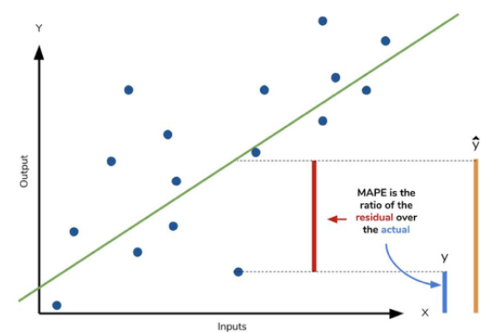
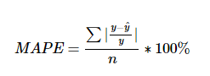
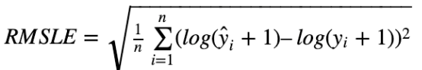
3. 회귀 모델 평가 지표
평가 지표 종류
MAPE(Mean Absolute Percentage Error)
RMSLE(Root Mean Sqaure Logarithmic Error)
이상값이 있어도 값의 변동폭이 크지 않으며 RMSE와 달리 예측값과 실제값의 상대적 Error를 측정한다.
예측값이 실제값보다 작을 때 Error값이 커진다.
log(0)를 방지하여 log(y+1)의 형태이다.
실제 값과 예측 값의 차이가 비율적으로 얼마나 차이 나는지 직관적으로 보여주는 지표이다.
실제 값에 0 이 포함될 경우 MAPE계산이 불가하다.
비율 해석이 의미 없는 경우엔 적용할 수 없다 ex) 온도 예측
출처: https://rk1993.tistory.com/entry/모델-성능-평가-지표-회귀-모델-분류-모델
http://elearning.kocw.net/contents4/document/lec/2013/Konkuk/Choijaeheon/13.pdf

Slide 6
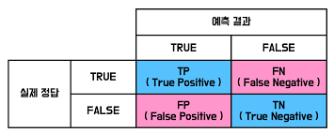
4. 분류 모델 평가 방법
분류 모델 평가 방법 – 오차 행렬(Confusion Matrix)
오차 행렬
TP: T(정답)이다. P(양성)예측에 대하여
FP: F(오답)이다. P(양성)예측에 대하여
FN: F(오답)이다. N(음성)예측에 대하여
TN: T(정답)이다. N(음성)예측에 대하여
-> 이 중 제대로 예측된 것은 TP, TN뿐이다.
출처: 파이썬 라이브러리를 활용한 머신러닝, 안드레아스 뮐러, 한빛미디어
https://velog.io/@skyepodium/분류-모델-평가-방법
https://mangdu121.tistory.com/40

Slide 7
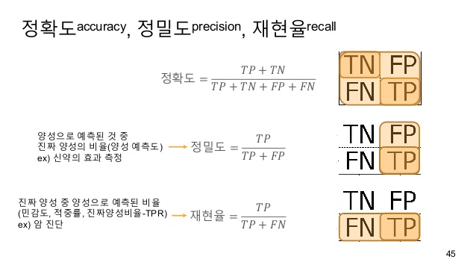
4. 분류 모델 평가 지표
분류 모델 평가 지표
단순한 정확도(전체 대비 정답 비율) 만으론 레이블의 비율이 불균형한 데이터의 성능을 제대로 평가할 수 없다.
예를 들어, 100개중 1건의 비율로 있는 스팸 메일 분류기를 만들 때 ‘모든 메일이 스팸 메일이 아니다’ 라고 분류한다해도 이는 정확도 99%의 좋은 모델이라고 평가 된다.
정밀도와 재현율(=민감도)은 한 쪽이 향상되면 대개 다른 한쪽이 나빠지는 Trade-Off(상충)관계에 있다 ( 설명 후술 )
출처: 파이썬 라이브러리를 활용한 머신러닝, 안드레아스 뮐러, 한빛미디어
https://www.slideshare.net/RickyPark3/5model-evaluation-and-improvement

Slide 8
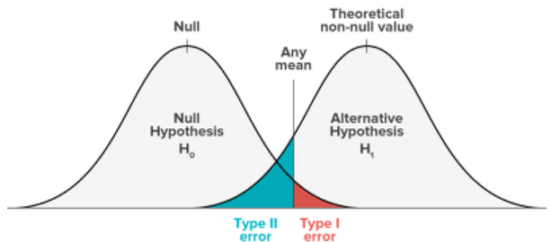
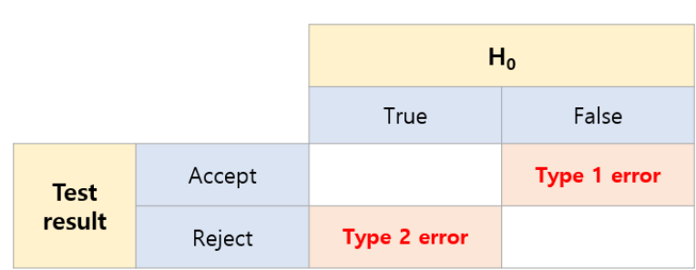
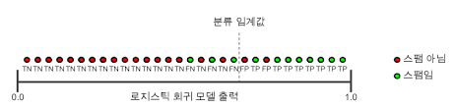
4. 분류 모델 평가 지표
정밀도-재현율 Trade-Off
마치, 가설 검정에서 1종 오류와 2종 오류가 있어 이를 기각역(Any mean)으로 조절 하듯
분류 모형에서의 FP, FN (각각 1,2종 오류에 대응) 로 인해 크기가 정해지는 정밀도와 재현율은 ‘분류 임계값(threshold)’을 통하여 조절 한다.
출처: 파이썬 라이브러리를 활용한 머신러닝, 안드레아스 뮐러, 한빛미디어
https://sumniya.tistory.com/26

Slide 9
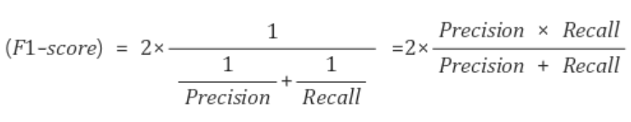
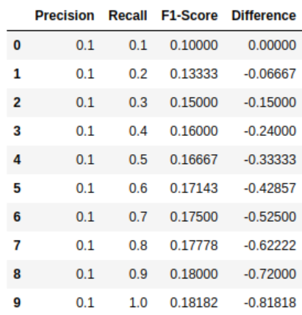
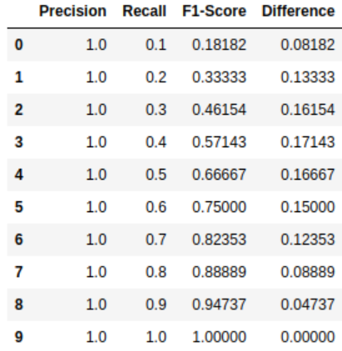
4. 분류 모델 평가 지표
분류 모델 평가 지표
F1 점수
다양한 정밀도, 재현율 조건에서의 F1 점수
따라서, 정밀도와 재현율 어느 한쪽으로 치우쳐 지지 않도록 F1점수라는 두 값의 ‘조화 평균’값을 사용하기도 한다.
두 지표의 값이 모두 크고, 크기 차이가 작은 만큼 F1점수도 커진다.
두 지표를 모두 고려할 수 있으나 직관적이지 않고 설명하기 어려운 단점이 있다.
출처: 파이썬 라이브러리를 활용한 머신러닝, 안드레아스 뮐러, 한빛미디어
https://sumniya.tistory.com/26
https://ichi.pro/ko/jeongmildo-jaehyeon-yul-mich-f1-jeomsu-salpyeobogi-60155262522348

Slide 10
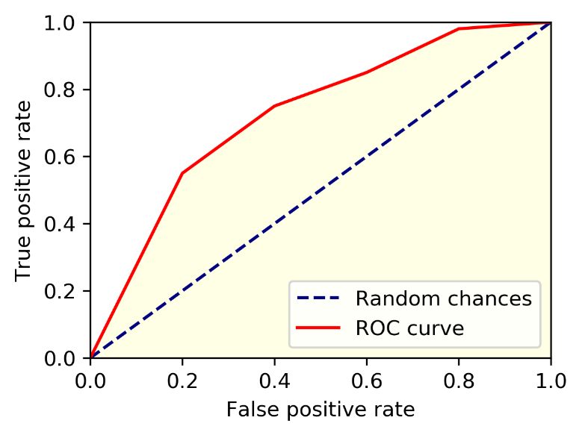
4. 분류 모델 평가 지표
분류 모델 평가 지표
ROC 곡선
ROC(Receiver Operating Characteristic)
앞서 본 임계 값(threshold)의 결정을 위하여 쓰이기도 하는 그래프이다.
좌 상단, 즉 FPR,TPR이 (0,1)인 지점에 곡선이 맞닿아 있는것이 이상적인 분류기이다. (모든 양성 예측을 옳게한 경우)
이 때 Random chances( 완전 무작위 분류기 )가 반대로 가장 안좋은 성능을 보인다.
AUC(Area Under Curve) - 곡선 아래의 면적
명확한 수치로 분류기의 성능을 비교하기 위해 AUC값을 이용한다.
Random chances 부터 이상적인 분류기 까지, 0.5~1.0 사이의 값을 가진다.
아래의 사이트에서 분류 지표에 관하여
추가적인 정보를 확인할 수 있다.
https://angeloyeo.github.io/2020/08/05/ROC.html
출처: 파이썬 라이브러리를 활용한 머신러닝, 안드레아스 뮐러, 한빛미디어
https://sumniya.tistory.com/26

Slide 11
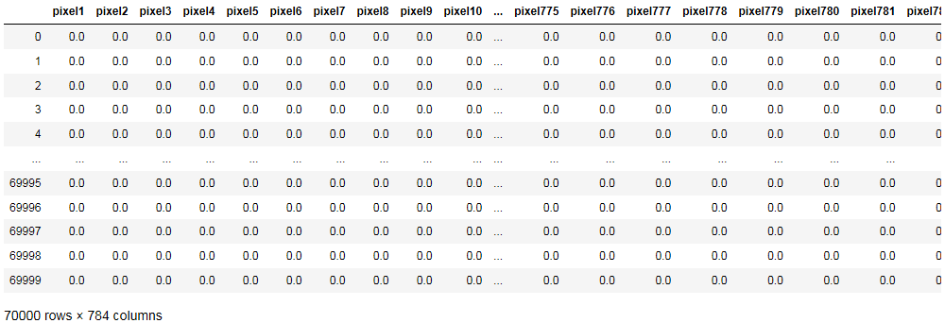
5. 분류 예제
MNIST Data(분류 예제)
손 글씨 숫자 이미지를 담은 데이터 셋. 각 행은 하나의 손글씨 이미지 정보를 담고 있다.
데이터 특성 : 각 열은 픽셀(화소) 값을 의미. 0~255 사이의 값을 가진다.
데이터 레이블: 실제로 해당 이미지가 표현하고자 하는 숫자. 0~9 사이의 값을 가진다.
sklearn에 데이터가 내장되어 있음.
70000 x 784

Slide 12
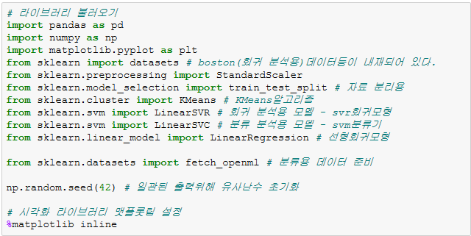
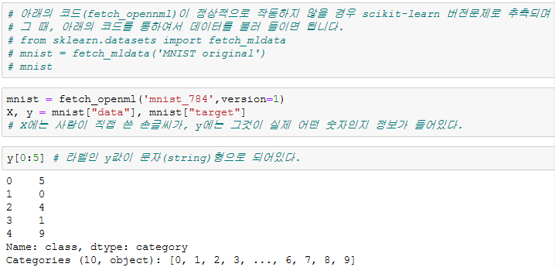
5. 예제 코드
1. 패키지 설치
2. 데이터 불러오기
출처: 파이썬을 활용한 머신러닝 쿡북, 크리스 알본, 한빛미디어

Slide 13
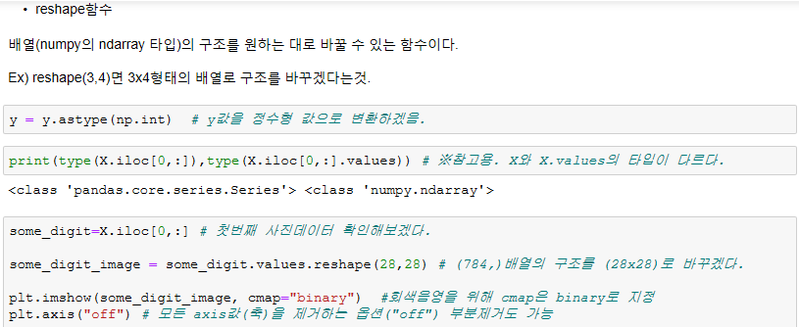
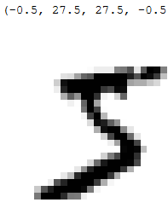
5. 예제 코드
3. 데이터 탐색
좌측 코드 출력 결과
출처: 핸즈온 머신러닝 2판, 오렐리앙 제롱, 한빛미디어

Slide 14
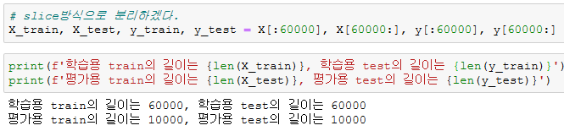
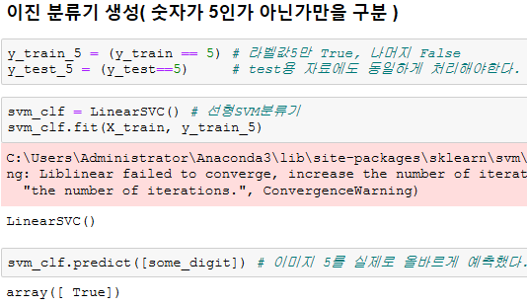
5. 예제 코드
4. 데이터 분할
5. 이진 분류 문제로 변환
출처: 핸즈온 머신러닝 2판, 오렐리앙 제롱, 한빛미디어

Slide 15
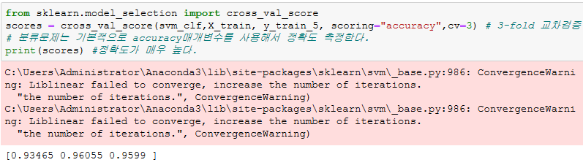
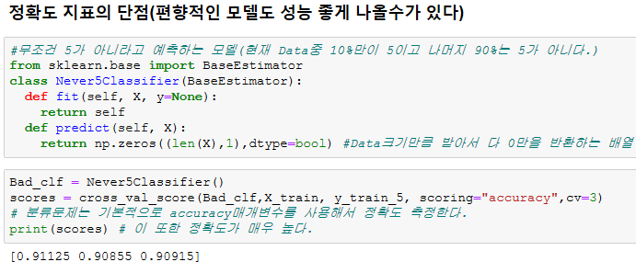
5. 예제 코드
6. 정확도 측정(교차 검증)
출처: 핸즈온 머신러닝 2판, 오렐리앙 제롱, 한빛미디어

Slide 16
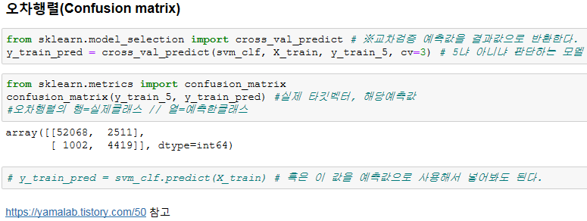
5. 예제 코드
7. 오차 행렬(Confusion Matrix)
출처: 핸즈온 머신러닝 2판, 오렐리앙 제롱, 한빛미디어

Slide 17
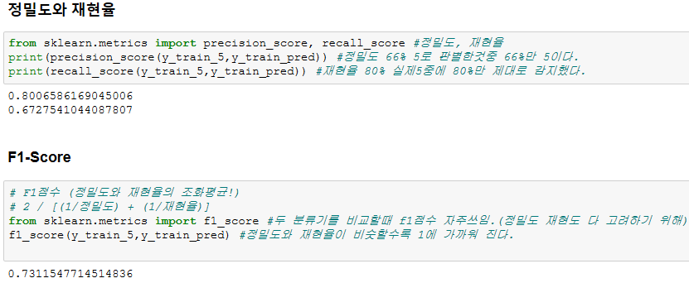
5. 예제 코드
8. 정밀도, 재현율, F1점수
출처: 핸즈온 머신러닝 2판, 오렐리앙 제롱, 한빛미디어

Slide 18
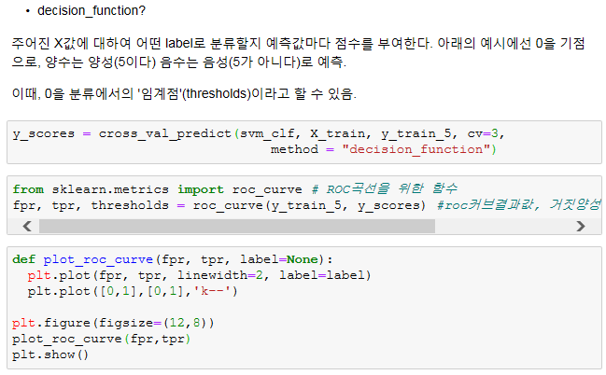
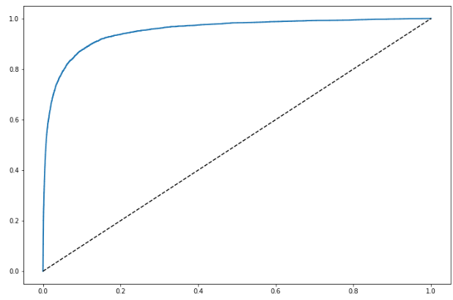
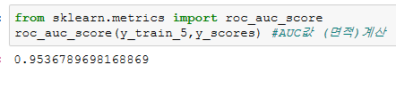
5. 예제 코드
9. ROC곡선과 AUC
좌측 코드 출력 결과
출처: 핸즈온 머신러닝 2판, 오렐리앙 제롱, 한빛미디어

Slide 19
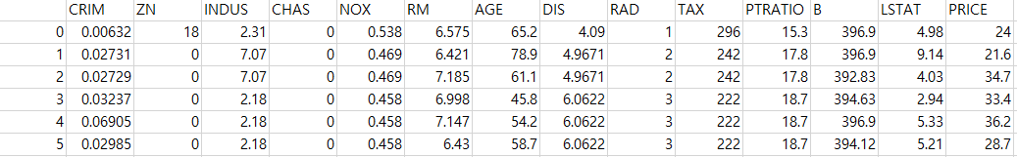
6. 회귀 예제
Boston 주택 가격(회귀 예제)
sklearn.datasets import load_boston 사용
데이터 특성:
CRIM: 지역별 범죄율, ZN: 25000 평방피트 초과하는 지역 비율, INDUS: 상업지역이 아닌 지역 넓이 비율, CHAS: 찰스강에 대한 더미 변수(유:1, 무:0), NOX: 일산화질소 농도, RM: 거주할 수 있는 방 개수, AGE: 1940년 이전에 건축된 소유 주택 비율, DIS: 5개 보스턴 직업센터까지의 거리, RAD: 고속도로 접근 용이도, TAX: 만 달러 당 재산세율, PTARATIO: 지역의 교사와 학생 수 비율, B: 흑인 거주 비율, MEDV: 하위 계층 비율
506x14

Slide 20
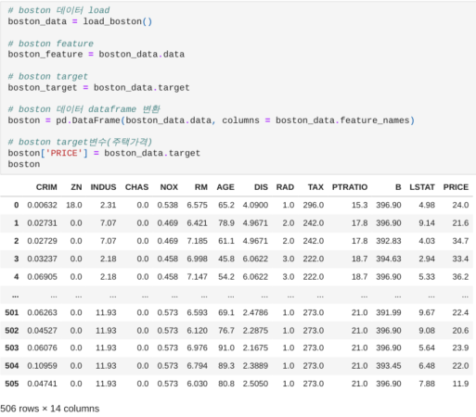
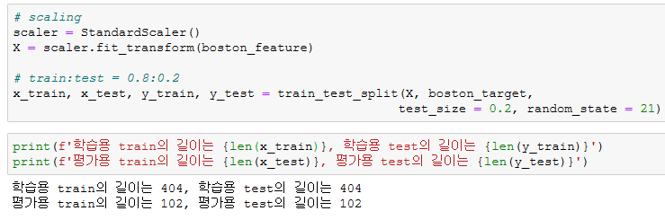
6. 예제 코드
1. 데이터 불러오기
2. 데이터 분할
출처: 파이썬 라이브러리를 활용한 머신러닝, 안드레아스 뮐러, 한빛미디어

Slide 21
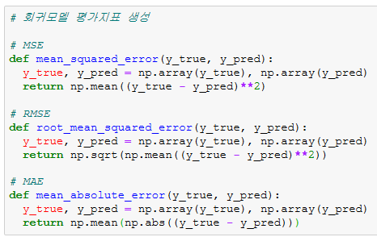
6. 예제 코드
3. 회귀 모델 평가 지표
출처: 파이썬 라이브러리를 활용한 머신러닝, 안드레아스 뮐러, 한빛미디어
https://sumniya.tistory.com/26

Slide 22
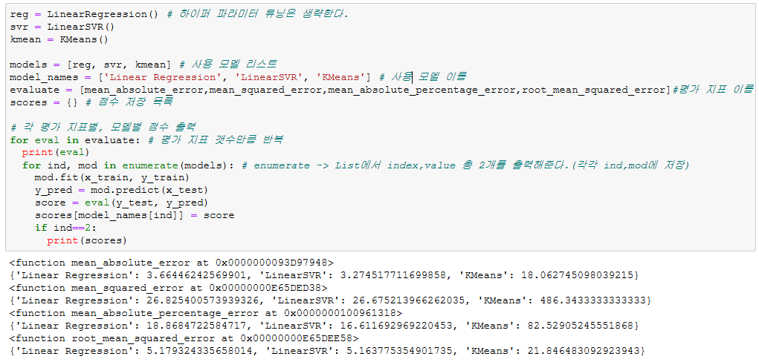
6. 예제 코드
4. 모델/지표 별 점수 비교
평가지표 별로 조금씩 차이가 있으나 Linear Regression, Linear SVR이 Kmeans보다 전반적으로 더 나은 성능을 보이고 있다.
출처: 파이썬 라이브러리를 활용한 머신러닝, 안드레아스 뮐러, 한빛미디어
출처: 핸즈온 머신러닝 2판, 오렐리앙 제롱, 한빛미디어

